Slide 1
«Крестовые походы»

Slide 2
Название «крестовые походы» произошло от нашитых на одежду участников изображений креста.

Slide 3
«Крестовые походы»
Крестовые походы, продолжавшиеся с 1096 по 1272 год, важная часть истории Средних веков . Это были военно-колонизаторские войны в странах Ближнего Востока под религиозными лозунгами борьбы христиан против «неверных», то есть мусульман. Кратко о крестовых походах говорить непросто, поскольку лишь важнейших выделяют восемь .

Slide 4
«Крестовые походы»
Палестину, принадлежавшую Византии, в 637 году завоевали арабы. Она стала местом паломничества и христиан, и мусульман. Ситуация изменилась с приходом турок-сельджуков. В 1071 они прервали паломнические пути. Византийский император Алексей Комнин в 1095 обратился за помощью к Западу. Это стало поводом к организации похода .

Slide 5
«Крестовые походы»
Причинами, побудившими людей участвовать в опасном мероприятии, были:
- стремление католической церкви распространить влияние на Восток и увеличить богатства;
- желание монархов и знати расширить территории;
- надежды крестьян на получение земли и свободы ;
- стремление купцов установить новые торговые связи со странами Востока ;
- религиозный подъем .

Slide 6
«КРЕСТОВЫЕ ПОХОДЫ»
В 1095 году на Клермонском соборе Папа Римский Урбан II призвал освобождать святые земли из-под ига сарацинов (арабов и турок-сельджуков). Многие рыцари сразу приняли крест и провозгласили себя воинственными пилигримами. Позже определились и руководители похода.

Slide 7
«Крестовые походы»
В крестовых походах можно выделить группу основных участников:
- крупные феодалы;
- мелкие европейские рыцари;
- купцы;
- ремесленники-мещане;
- крестьяне.

Slide 8
Первый эшелон крестоносцев составила беднота во главе с проповедником Петром Амьенским. В 1096 году они прибыли в Константинополь и, не дожидаясь рыцарей, переправились в Малую Азию. Последствия были печальны. Плохо вооруженное и необученное крестьянское ополчение турки разбили без труда .

Slide 9
«Крестовые походы»
Нацеленных на мусульманские страны крестовых походов было несколько. В первый крестоносцы выступили летом 1096 года. Весной 1097 они переправились в Малую Азию и захватили Никею, Антиохию, Эдессу . В июле 1099 года крестоносцы вступили в Иерусалим, устроив здесь жестокую резню мусульман . На захваченных землях европейцы создали свои государства. К 30-м гг. XII в. крестоносцы потеряли несколько городов и территорий. Иерусалимский король обратился за помощью к Папе, а тот призвал европейских монархов к новому крестовому походу .

Slide 10
«Крестовые походы»
Поход | Участники и организаторы | Основные цели и результат
1 крестовый поход (1096 – 1099 гг.) | Организатор – папа Урбан II. Рыцари из Франции, Германии, Италии | Желание римских пап распространить свою власть на новые страны, западных феодалов – приобрести новые владения и увеличить доходы. Освобождение Никеи (1097 г.), захват Эдессы (1098 г.), овладение Иерусалимом (1099 г.). Создание государства Триполи, княжества Антиохского , графства Эдесского , Иерусалимского королевства .

Slide 11
«Крестовые походы»
Поход | Участники и организаторы | Основные цели и результаты
2 крестовый поход (1147 – 1149 гг.) | Возглавляли Людовиг VII Французский и германский император Конрад III | Потеря крестоносцами Эдессы (1144 г.). Полная неудача крестоносцев
Поход | Участники и организаторы | Основные цели и результаты
3 крестовый поход (1189 – 1192 гг.) | Возглавляли германский император Фридрих I Барбаросса, французский король Филипп II Август и английский король Ричард I Львиное Сердце | Цель похода – вернуть Иерусалим, захваченный мусульманами, потерпели неудачу.

Slide 12
«крестовые походы»
Поход | Участники и организаторы | Основные цели и результаты
4 крестовый поход (1202 – 1204 гг.) | Организатор – папа Иннокентий III. Французские, итальянские, германские феодалы | Жестокое разграбление христианского Константинополя. Распад Византийской империи: греческие государства – Эпирское царство, Никейская и Трапезундская империи. Крестоносцы создали Латинскую империю
Поход | Участники и организаторы | Основные цели и результаты
Детский (1212 г.) | Дети | Тысячи детей погибли или были проданы в рабство

Slide 13
«крестовые походы»
Поход | Участники и организаторы | Основные цели и результаты
5 крестовый поход (1217 – 1221 гг.) | Герцог Австрии Леопольд VI, король Венгрии Андраш II, и другие | Был организован поход в Палестину и Египет. Потерпели провал наступления в Египте и в переговорах по Иерусалиму из-за того что отсутствовало единство в руководстве.
Поход | Участники и организаторы | Основные цели и результаты
6 крестовый поход (1228 – 1229 гг.) | Германский король и император Римской империи Фридрих II Штауфен | 18 марта 1229 года Иерусалим в результате заключения договора с египетским султаном, но в 1244 году город снова перешел к мусульманам.

Slide 14
«Крестовые походы»
Поход | Участники и организаторы | Основные цели и результаты
7 крестовый поход (1248 – 1254 гг.) | Французский король Людовик IX Святой | Поход на Египет. Поражение крестоносцев, взятие в плен короля с последующим выкупом и возвращением домой.
Поход | Участники и организаторы | Основные цели и результаты
8 крестовый поход (1270-1291 гг.) | Монгольские войска | Последний и неудачный. Рыцари потеряли все владения на Востоке, кроме о. Кипр. Разорение стран Восточного Средиземноморья

Slide 15
«Крестовые походы»
Завоеванные земли крестоносцы разделили на несколько государств:
- Иерусалимское королевство;
- королевство Антиохия;
- графство Эдесса ;
- графство Триполи.

Slide 16
«Крестовые походы»
В государствах крестоносцы установили феодальные порядки по образцу Европы. Для защиты своих владений на востоке строили замки и основали духовно-рыцарские ордена:
- госпитальеры;
- тамплиеры;
- тевтонцы.

Slide 18
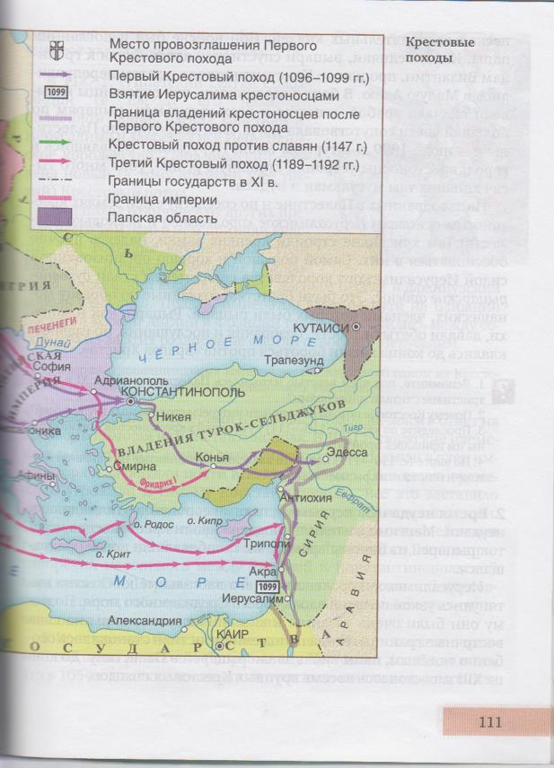

Slide 19
Спасибо за внимание !!!

